Slide 1
escuela normal de educacion preescolar
ciclo escolar 2021-2022
evidencia unidad 3: creo y juego
musica
docente: jesus armando posada hernandez
nayeli abigail ibarguen perez
3°b

Slide 2
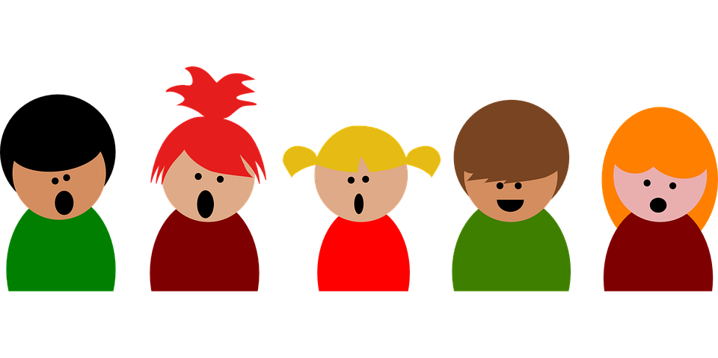
villancicos para niños
https://youtu.be/wUIaJmBEHZc
cascabel, cascabel originario de españa
https://www.youtube.com/watch?v=y0qk1aDh_70
mi burrito sabanero originario de mexico

